Slide 1

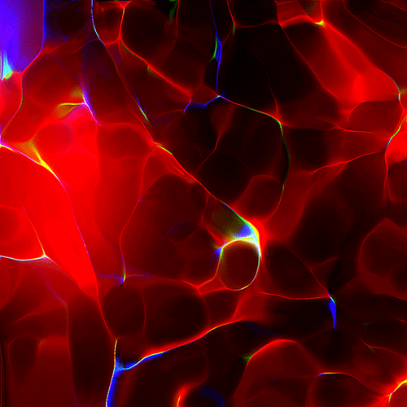

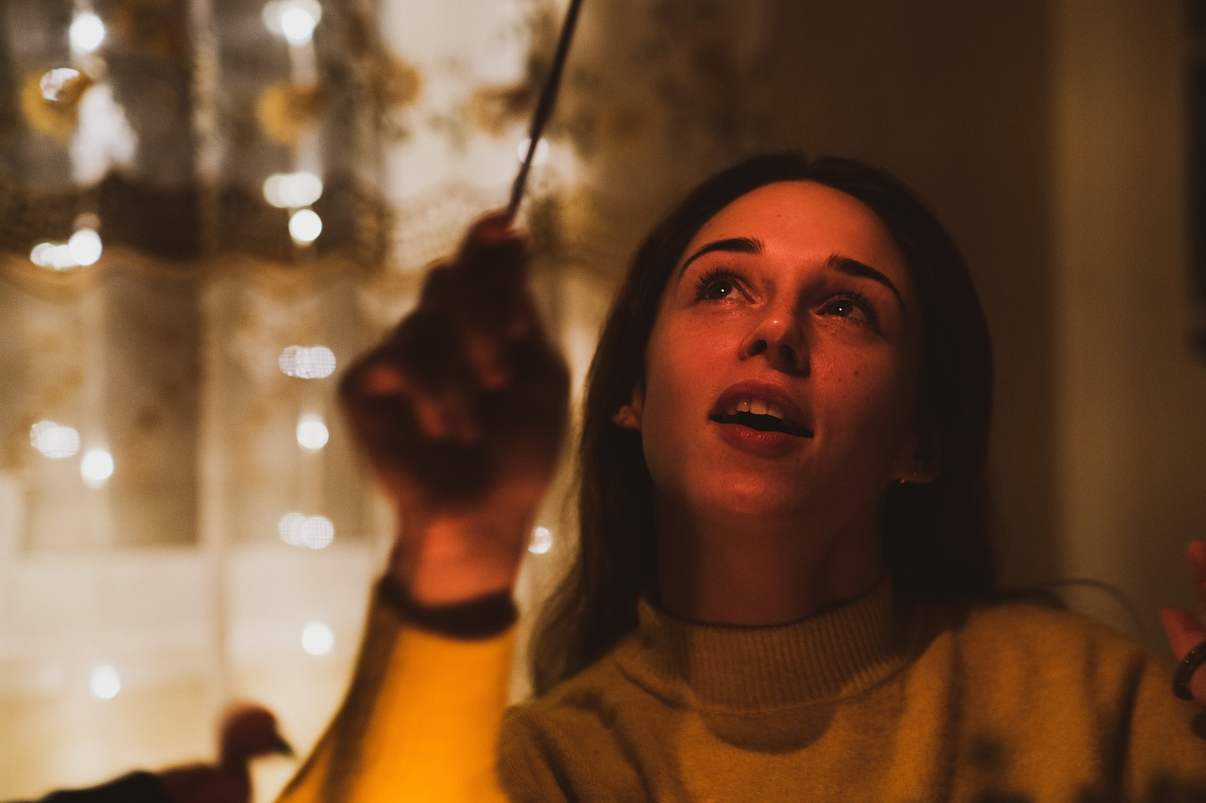
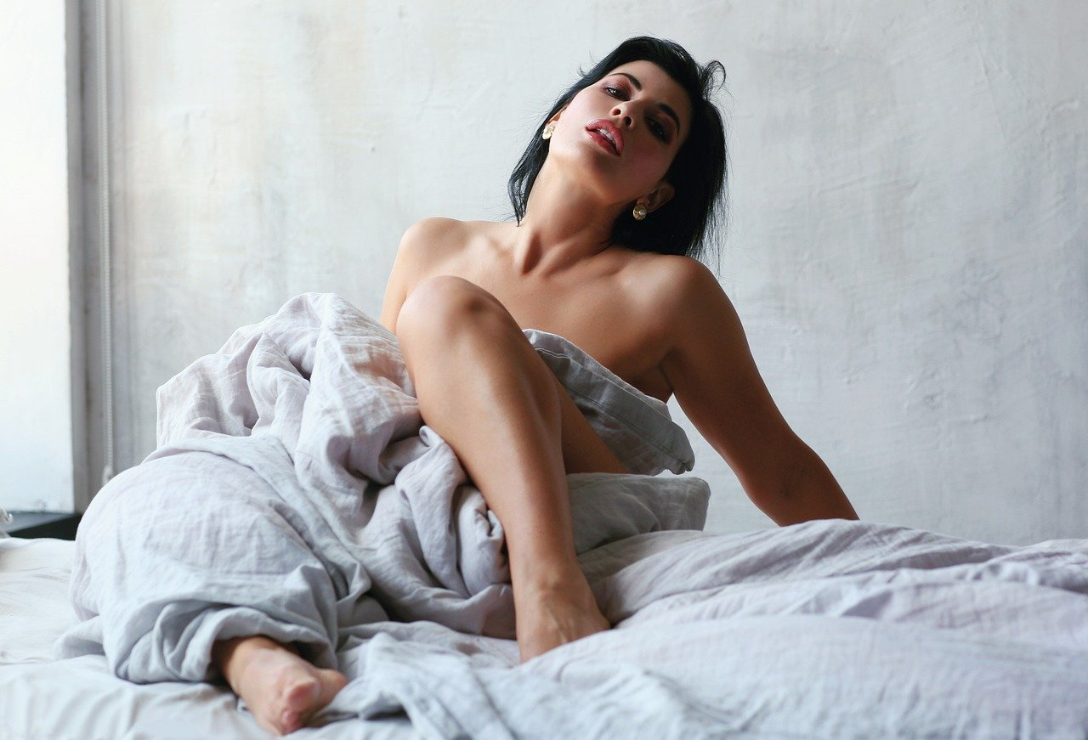

Pero quisiera que ese día, al recordar comprendas, lo que has hecho de mí. Solo me queda la esperanza, que, como el viento al humo, te apartes ya de aquí.
Siento que ya llega la hora, que, dentro de un momento, te alejarás al fin. Quiero que tus ojos me miren , y que siempre recuerdes, el amor que te di.
Todo
tiene
su fin
Juro quererte y no comprendo, porque no ha sido así, todo da igual, y
ya nada importa.
Porque.
Todo tiene su fin.
jrvg
jrvallegomez@outlook.es

Slide 2







¿Te ha gustado?
Puedes ver más entrando
Aquí
Además puedes recibir powerpoints en tu correo electrónico suscribiéndote aquí:

